Slide 1
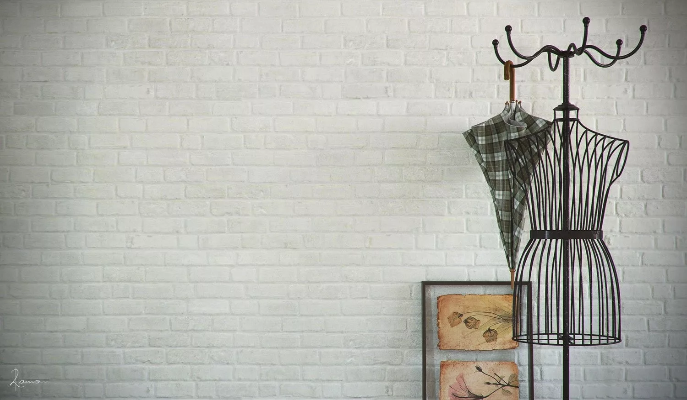
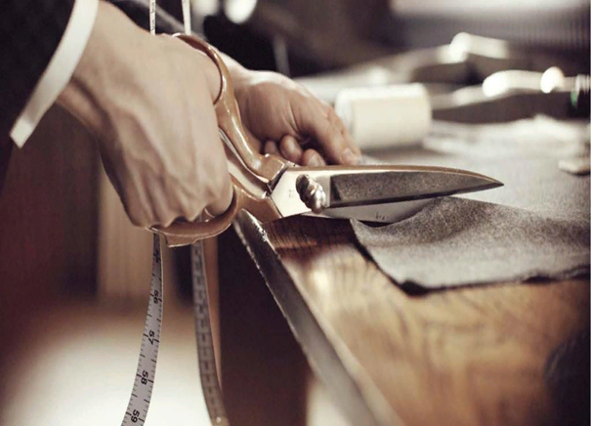
ГАПОУ «Нижнекамский многопрофильный колледж»
Профессия «Закройщик»

Slide 2

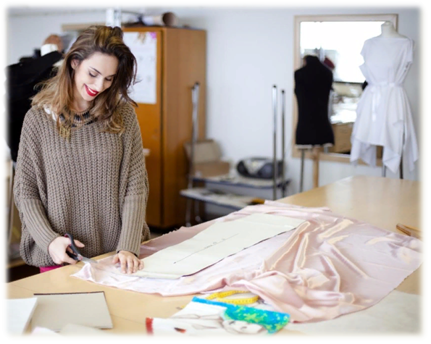
Изделия перед пошивом необходимо грамотно раскроить. Это задача закройщика. Раскрой производят по лекалам вручную ножницами или ножами, на прессах при помощи
специальных резаков, а так же на автоматизированных раскройных комплекса.
В обязанности закройщика входят встречи с клиентами, которых обычно бывает несколько. В ходе общения с клиентами и примерок специалист зарисовывает эскиз, учитывающий пожелания заказчика, снимает с него мерки, изготавливает выкройку и раскраивает материал, подгоняет изготавливаемое изделие по фигуре и передает портному, который подготавливает изделия к примерке

Slide 3

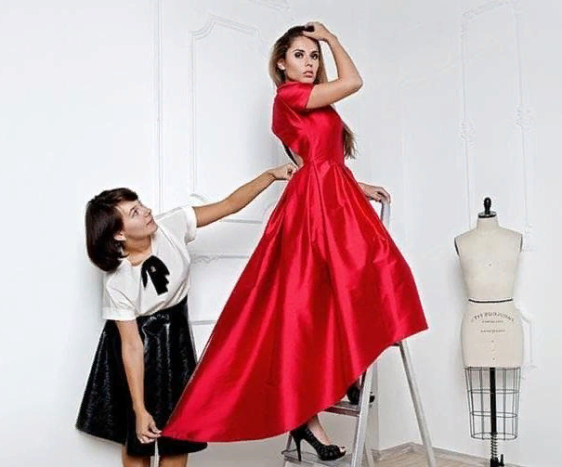

Профессиональные умения и навыки закройщика
Каждому профессиональному закройщику необходимо всегда быть в курсе модных тенденций и искренне любить моду. Совершенно обязательны для закройщика навыки рисования и черчения, а также "чтения" выкроек и эскизов моделей одежды, обуви и др. Закройщик, разумеется, должен владеть всеми методами раскроя и конструирования.
Личные качества закройщика
Базовые качества любого хорошего закройщика - это безупречный художественный вкус, хорошие зрение и координация рук, объемный глазомер, доброжелательность и коммуникабельность

Slide 4

Особенности профессии
То, чем конкретно занимается закройщик, зависит от специализации и места работы. Закройщики могут специализироваться на одном из направлений (верхней или легкой одежде, одежды из кожи или меха, обуви, портьерах и т.д.). Закройщик ателье одежды помогает клиенту в выборе фасона, ткани, зарисовывает выбранный вариант, снимает мерки, а затем изготавливает выкройку и раскраивает ткань. Крой он передаёт портному, который сшивает детали (сначала «на живую нитку»). Прежде чем заказанное платье или костюм будут готовы, закройщик несколько раз встречается с клиентом и проводит примерки. Он подгоняет изделие по фигуре, устраняет недостатки, уточняет пожелания клиента, следит за качеством работы швеи.
Работая на фабрике, где одежда, обувь, аксессуары, мебельная обивка и пр. производится массово, закройщик не занимается индивидуальной работой с клиентом. Он разрабатывает и использует лекала для массового раскроя сырья, а затем передает детали кроя мастерам швейного цеха.

Slide 5

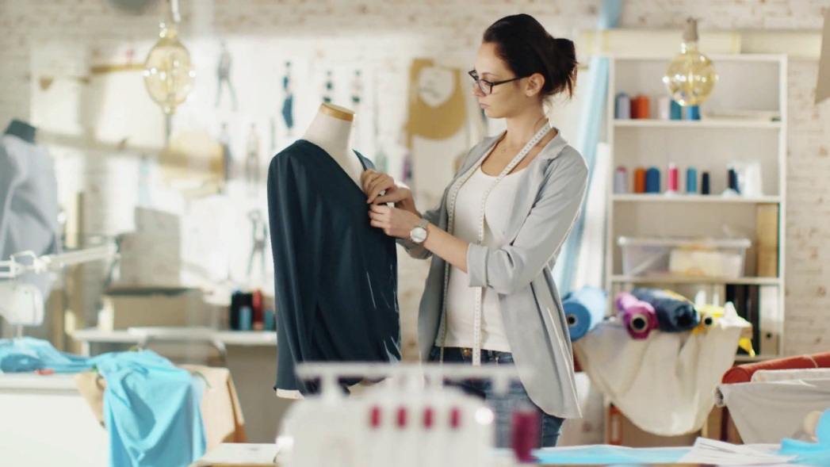
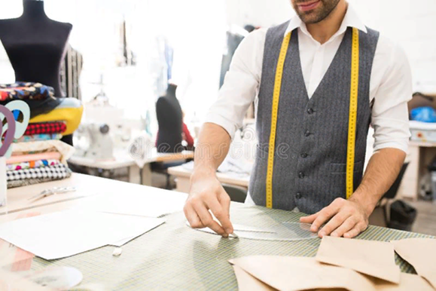
Знания и навыки
Необходимо знать современные направления моды, понимать принципы художественного оформления, уметь «читать» эскизы моделей одежды и понимать, какими конструктивными средствами можно воплотить их в жизнь. Для этого надо владеть методами конструирования и раскроя.
Где учат
Специальность портного-закройщика можно получить в колледже, профессионально-техническом училище, а также на платных курсах.

Slide 6
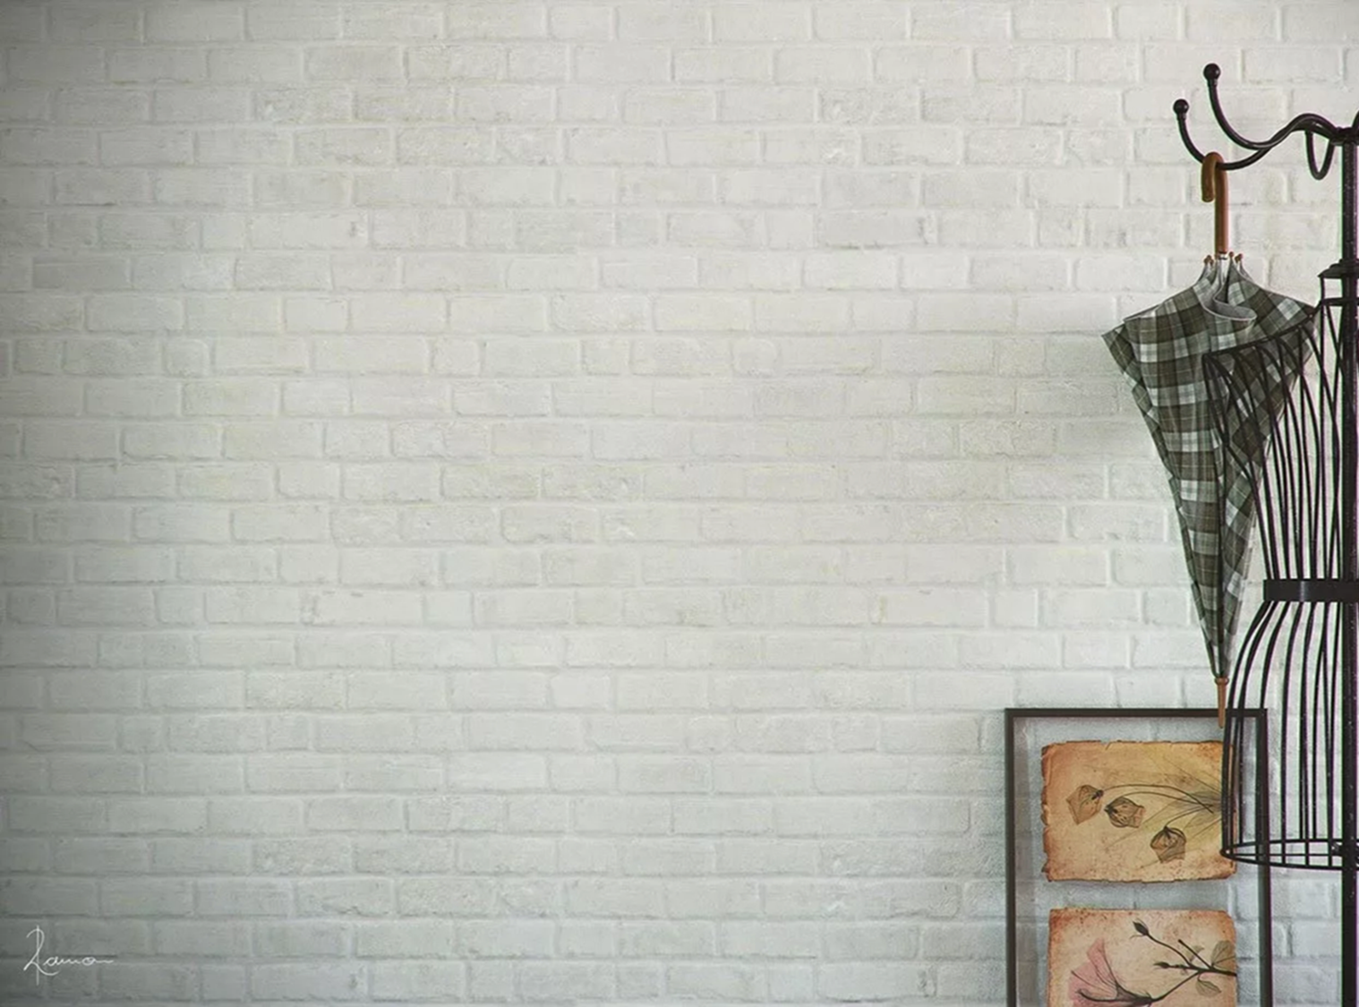
Ответьте на вопросы:
Что входит в обязанности закройщика по одежде?
2. Назовите профессиональные умения и навыки закройщика
3. Какие личные качества характеризуют закройщика?
4. Какие специализации профессии закройщика вы знаете?
5. В чем отличие закройщика по индивидуальному пошиву одежды от закройщика на швейной фабрике?
6. Где можно получить профессию закройщика?

